Slide 1

NỘI DUNG
1. Mở đầu
Lượng từ
3. Các biến bị ràng buộc
4. Phủ định
5. Dịch các câu thông thường thành biểu thức logic
6. Các ví dụ của Lewis Carrol
7. Lập trình Logic

Slide 2
1. MỞ ĐẦU
Các câu có liên quan đến các biến như:
“x>3”, “x=y+3” và “x+y=z”
Rất thường hay gặp trong các khẳng định toán học và trong các chương trình máy tính.
Các câu này không đúng cũng không sai chừng nào các biến còn chưa được cho những giá trị cụ thể.
Định nghĩa: Vị từ P(x) trên trường Μ là câu không đúng không sai khi x chưa được cho giá trị cụ thể nhưng sẽ trở thành mệnh đề khi x nhận giá trị cụ thể trên M.

Slide 3
1. MỞ ĐẦU
Ví dụ 1. Cho P(x) là ký hiệu của câu “x>3”, miền tác động M là trường số thực R. Hãy xác định giá trị chân lý của P(4) và P(2).
Giải: Mệnh đề P(4)=“4>3”=T, P(2)=“2>3”=F.
Ví dụ 2. Cho Q(x, y)=“x=y+3”. Hãy xác định giá trị chân lý của Q(1, 2) và Q(3, 0).
Giải: Q(1, 2)=“1=2+3”=F,
Q(3, 0)=“3=0+3”=T.

Slide 4
1. Mở đầu
Ví dụ 3. Giả sử R(x, y, z)=“x+y=z”. Hãy xác định giá trị chân lý của của các mệnh đề R(1, 2, 3) và R(0, 0, 1).
Giải. R(1, 2, 3)=“1+2=3”=T,
R(0, 0, 1)=“0+0=1”=F
Các hàm mệnh đề rất thường gặp trong tin học, như ví dụ sau:
Ví dụ 4. Xét câu if x > 0, then x:=x+1.

Slide 5
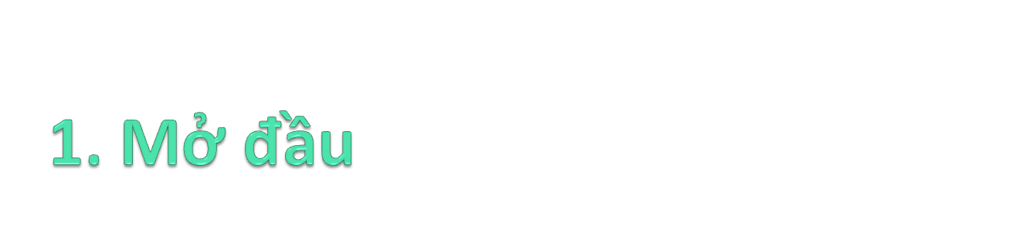
Câu có nhiều biến x_{1,} x_{2,} …, x_{n} có thể được ký hiệu bởi: P(x_{1,} x_{2,} …, x_{n} ) và là hàm mệnh đề khi x_{1,} x_{2,} …, x_{n} nhận giá trị cụ thể trong M₁xM₂ x…xM_{n} cũng được gọi là vị từ .

Slide 6

Khi các biến trong một vị từ đều được gán cho một giá trị xác định thì vị từ trở thành một mệnh đề.
Tuy nhiên, còn có một cách khác để biến 1 vị từ thành một mệnh đề, mà người ta gọi là Lượng từ hóa.
Có hai loại lượng từ hóa:
-Lượng từ hóa phổ quát (với mọi). Ký hiệu ∀xP(x)
- Lượng từ hóa tồn tại. Ký hiệu: ∃xP(x).

Slide 7

ĐN 1. Lượng từ hóa phổ quát (với mọi) của P(x) là mệnh đề “P(x) đúng với mọi giá trị của x trong không gian M”.
Mệnh đề ∀xP(x) được đọc là:
“Đối với mọi x P(x)”.
VD 5. P(x):=“x+1=x”. Hãy xác định chân giá trị của lượng từ ∀xP(x) , với không gian là tập các số thực.

Slide 8
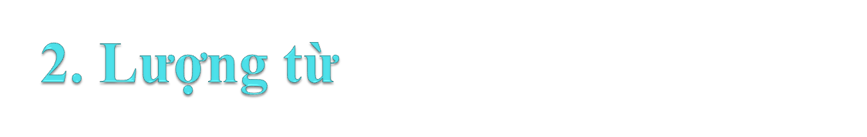
Giải. Vì P(x) là đúng với mọi số thực x, nên lượng từ ∀xP(x) là sai
VD 6. Q(x):=“x<2”. Xác định giá trị chân lý của ∀xQ(x),với không gian tác động là tập số tự nhiên .
Giải. Q(x) không đúng với mọi số tự nhiên x, ví dụ Q(3)=F. Do đó ∀xQ(x)=F.
Khi tất cả các phần tử của không gian có thể liệt kê được, chẳng hạn x₁, x₂, …, x_{n} thì lượng từ phổ quát có biểu diễn:
∀xP(x)=P(x₁)∧P(x₂)∧…∧P(x_{n}).

Slide 9
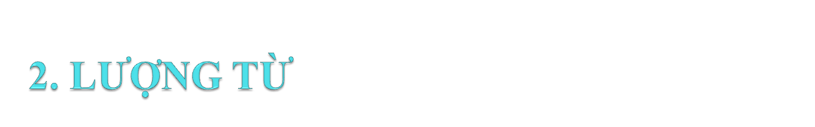
VD 7. Xác định giá trị chân lý của ∀xP(x) , với P(x) là câu “x² < 10 “ và không gian bao gồm các số nguyên dương không vượt quá 4.
Giải. Do ∀xP(x)=P(1)∧P(2)∧P(3)∧P(4), nhưng P(4)=“4²< 10”=F. Vì vậy ∀xP(x) = F.
VD 8. Câu ∀xT(x) có ý nghĩa gì nếu T(x)=“x có bố mẹ”, với không gian là tất cả mọi người.
Giải. ∀xT(x) = T, do tất cả mọi người đều có bố mẹ.

Slide 10

Khi sử dụng các lượng từ thì việc chỉ rõ không gian là rất quan trọng. Giá trị chân lý của một câu được lượng từ hóa thường phụ thuộc vào việc trong không gian đó có các phần tử nào.
VD 9. Xác định giá trị chân lý của ∀x(x ²>=x) trong hai trường hợp: không gian bao gồm tất cả các số thực và không gian bao gồm tất cả các số nguyên.
Giải. Do x²≥x↔x(x-1)≥0↔x≤0 hoặc x≥1, nên ∀x(x ²>=x)=F nếu không gian là R, và
∀x(x ²>x)=T nếu không gian là Z.

Slide 11
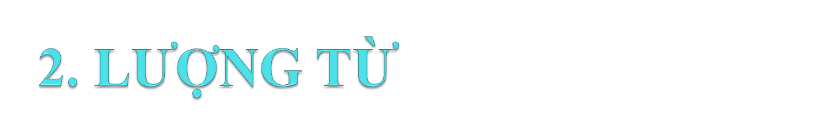
Để chứng minh lượng từ ∀xP(x) là sai, trong đó P(x) là một vị từ, chúng ta chỉ cần tìm ra được 1 giá trị của x trong không gian mà tại đó P(x) là sai. Giá trị đó của P(x) được gọi là một phản ví dụ của ∀xP(x) .
VD 10. GS P(x):=“x² >0”, không gian tác động là Z. Ta có phản ví dụ: P(0):=“0²>0”=F,
do 0²=0.

Slide 12
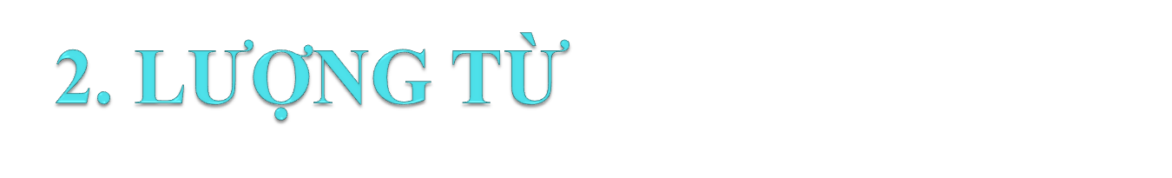
LƯỢNG TỪ HÓA TỒN TẠI
ĐN 2. Lượng từ hóa tồn tại của P(x) là mệnh đề “Tồn tại một phần tử x trong không gian sao cho P(x) là đúng”.
Lượng từ hóa tồn tại của P(x) ký hiệu là
∃xP(x).
VD 11. Cho P(x):=“x>3”. Tìm ∃xP(x), với không gian bao gồm tất cả các số thực.
Giải. Do P(5)=“5>3”=1, nên ∃xP(x)=T.

Slide 13
VD 12. Cho Q(x) là câu “x=x+1”. Tìm giá trị chân lý của lượng từ ∃xQ(x), với không gian gồm tất cả các số thực.
Giải. Vì Q(x) sai với mọi số thực x nên ∃xQ(x)=F.
Khi tất cả các phần tử của không gian có thể liệt kê được, chẳng hạn x₁, x₂, …, x_{n} thì lượng từ tồn tại có biểu diễn:
∃xP(x)=P(x₁)∨P(x₂)∨…∨P(x_{n}).

Slide 14
2. LƯỢNG TỪ
BẢNG 1. LƯỢNG TỪ
Mệnh đề | Khi nào đúng? | Khi nào sai
∀xP(x) | P(x) đúng với mọi x | Có một giá trị của x để P(x) sai
∃xP(x) | Có một giá trị của x để P(x) đúng. | P(x) sai với mọi x

Slide 15
VD 13. Xác định giá trị chân lý của ∃xP(x), với P(x) là câu “x² >10” và không gian gồm các số nguyên dương không lớn hơn 4.
Giải. Vì không gian là {1, 2, 3, 4}, mệnh đề
∃xP(x)=P(1)∨P(2)∨P(3)∨P(4).
Vì P(4)=“4² >10”=T, nên
∃xP(x)=P(1)∨P(2)∨P(3)∨P(4)=T.

Slide 16

Khi một lượng từ được dùng đối với biến x hoặc khi gán một giá trị cho biến đó, chúng ta nói rằng biến bị ràng buộc.
VD 14. Trong câu ∃xP(x, y), biến x bị ràng buộc bởi lượng từ tồn tại ∃x, nhưng biến y là biến tự do.
Trong câu ∃x(P(x)∧Q(x))∨∀xR(x), tất cả các biến đều bị ràng buộc. Phạm vi áp dụng của lượng từ đầu tiên(∃x) là biểu thức P(x)∧Q(x), còn phạm vi tác động của lượng từ thứ hai (∀x) là biểu thức R(x).

Slide 17

câu ∃x(P(x)∧Q(x))∨∀xR(x) cũng có thể viết dưới dạng: ∃x(P(x)∧Q(x))∨∀yR(y), vì phạm vi tác động của 2 lượng từ không chồng lên nhau.
Chú ý:
Trong cách dùng thông thường, cùng một chữ cái có thể được dùng để biểu diễn các biến bị ràng buộc bởi các lượng từ khác nhau khi phạm vi tác động của chúng không chồng chéo lên nhau.

Slide 18
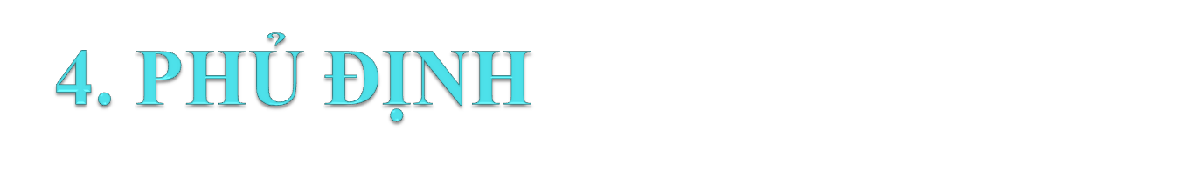
Chúng ta thường xem xét phủ định của các biểu thức có chứa các lượng từ. Ví dụ, xét phủ định của câu sau; “Tất cả các sinh viên trong lớp đều đã học môn giải tích”. Câu này chính là 1 lượng từ hóa phổ quát, ∀xP(x), với P(x):=“x đã học môn giải tích”. Phủ định của câu này là “Không phải tất cả các sinh viên trong lớpnày đều đã học môn giải tích”. Điều này tương đương với “Có một sinh viên trong lớp này chưa học môn giải tích”. Nghĩa là:
¬ (∀xP(x))≡∃x(¬P(x))

Slide 19
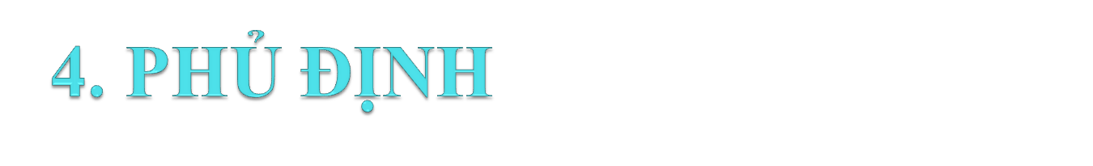
Giả sử, ta muốn lấy phủ định của một lượng từ tồn tại. Ví dụ, xét câu: “Có một sinh viên trong lớp này đã học môn giải tích”. Đây là lượng từ tồn tại: ∃xQ(x), với Q(x):=“x đã học môn giải tích”. Phủ định của câu này là: “Không có 1 SV nào ở lớp này đã học môn giải tích”. Mệnh đề này tương đương với mệnh đề: “Mọi SV ở lớp này đều chưa học môn giải tích”. Đây chính là lượng từ phổ quát của phủ định vị từ ban đầu, viết theo ngôn ngữ lượng từ là: ∀x(¬Q(x)).
Nghĩa là ta có tương đương logic:
¬(∃xQ(x))≡∀x(¬Q(x)).

Slide 20
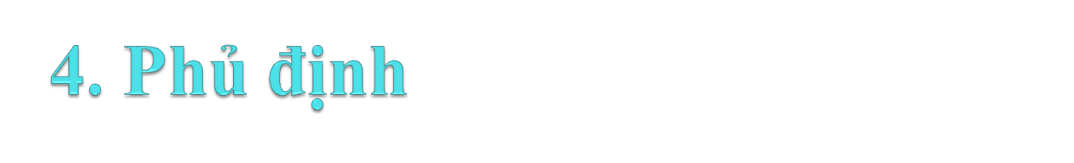
Chúng ta chứng minh hai công thức tương đương:
1)(∀xP(x))≡∃x(¬P(x)); 2)¬(∃xQ(x))≡∀x(¬Q(x)).
Chứng minh
¬ (∀xP(x))≡ ¬(P(x₁)∧P(x₂)∧…∧P(x_{n}))
≡ ¬P(x₁)∨¬P(x₂)∨…∨¬P(x_{n})
≡ ∃x(¬P(x))
2) ¬ (∃xP(x))≡ ¬(P(x₁)∨P(x₂)∨…∨P(x_{n}))
≡ ¬P(x₁)∧¬P(x₂)∧…∧¬P(x_{n})
≡ ∀x(¬P(x))

Slide 21
4. PHỦ ĐỊNH
Bảng 2. Phủ định các lượng từ
Phủ định | Mệnh đề tương đương | Khi nào phủ định là đúng? | Khi nào là sai?
¬∃xP(x) | ∀x¬P(x) | P(x) sai với mọi x | Có một x để P(x) đúng
¬∀xP(x) | ∃x¬P(x) | Có một x để P(x) là sai | P(x) đúng với mọi x

Slide 22
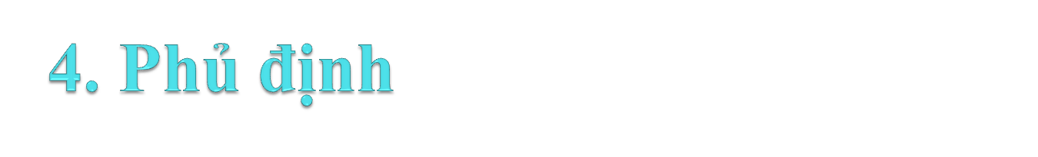
VD 15. Xác định phủ định của các câu: “Có một nhà chính trị trung thực” và “Mọi người Mỹ đều ăn bánh kẹp pho mat”.
Giải. Giả sử H(x):=“x là nhà chính trị trung thực”. Khi đó câu “Có một nhà chính trị trung thực” được biểu diễn bởi ∃xH(x), với không gian bao gồm tất cả các nhà chính trị.
Khi đó, ¬ ∃xH(x)≡∀x¬H(x). Dịch theo ngôn ngữ thông thường, biểu thức đó có nghĩa là: “Mọi nhà chính trị đều không trung thực”.

Slide 23
Giả sử C(x):=“x ăn bánh chưng trong dịp Tết Nguyên đán”.Khi đó, câu “Mọi người VN đều ăn bánh chưng trong dịp Tết Nguyên đán” biểu diễn bởi ∀xC(x), với không gian là toàn bộ người Việt.
Phủ định của mệnh đề này là:
¬ ∀xC(x)≡∃x¬C(x)
Biểu thức này có thể dịch sang ngôn ngữ thông thường theo nhiều cách:
“Một người Mỹ nào đó không ăn bánh kẹp pho mat”
“Có một người VN không ăn bánh chưng trong dịp Tết Nguyên đán ”.

Slide 24
VD 16. Xác định phủ định của các mệnh đề
∀x(x² >x) và ∃x(x²=2).
Giải
¬ ∀x(x² >x)≡∃x¬ (x² >x)↔ ¬ ∀x(x² >x)≡∃x(x² ≤x)
Và
∃x(x²=2) ≡∀x¬(x²=2)↔ ¬ ∃x(x²=2) ≡∀x(x²≠2).
Giá trị chân lý của các mệnh đề này phụ thuộc vào không gian của biến.

Slide 25

Dịch các câu trong ngôn ngữ thông thường sang các biểu thức logic là một nhiệm vụ cực kỳ quan trọng trong toán học, lập trình logic, trí tuệ nhân tạo, kỹ thuật phần mềm và nhiều lĩnh vực khác.
Ví dụ 17. Biểu diễn câu “Mọi sinh viên trong lớp này đều đã học môn giải tích” thành một biểu thức logic bằng cách dùng các vị từ và lượng từ.
Giải
Trước hết, ta viết lại câu này để dễ nhận ra lượng từ thích hợp cần sử dụng:

Slide 26

“Đối với mỗi sinh viên thuộc lớp này, sinh viên đó đã học môn giải tích”.
Tiếp theo chúng ta đưa vào biến x, để câu trên trở thành:
“Đối với mỗi sinh viên x thuộc lớp này, x đã học môn giải tích”.
Bây giờ ta đưa vào vị từ:
C(x):=“x đã học môn giải tích”
Nếu không gian là toàn thể sinh viên của lớp này, thì câu trên có thể dịch thành: ∀xC(x).

Slide 27
5. DỊCH CÁC CÂU THÔNG THƯỜNG
THÀNH CÁC BIỂU THỨC LOGIC
Nếu ta thay đổi không gian gồm tất cả mọi người thì chúng ta phải thay đổi lại câu đó như sau:
“Đối với mỗi người x, nếu x là sinh viên của lớp này thì x đã học môn giải tích”.
Nếu S(x):=“x là sinh viên thuộc lớp này”, thì câu đã cho có thể được dịch thành:
∀x(S(x)→C(x)).
Chú ý: Câu trên không thể dịch thành:
∀x(S(x)∧C(x)).

Slide 28
5. DỊCH CÁC CÂU THÔNG THƯỜNG
THÀNH CÁC BIỂU THỨC LOGIC
Ví dụ 18. Biểu diễn câu “Một sinh viên nào đó trong lớp này đã tới thăm Mexico” và “Mỗi sinh viên lớp này đều đã tới thăm Canada hoặc Mexico” thành một biểu thức logic bằng cách dùng vị từ và lượng từ.
Giải. Câu “Một sinh viên nào đó trong lớp này đã tới thăm Mexico” có nghĩa là:
“Có một sinh viên thuộc lớp này có tính chất là anh ta đã tới thăm Mexico”.
Chúng ta đưa vào biến x sao cho câu trên trở thành:
“Có một sinh viên x thuộc lớp này có tính chất là x đã tới thăm Mexico”.

Slide 29
5. DỊCH CÁC CÂU THÔNG THƯỜNG
THÀNH CÁC BIỂU THỨC LOGIC
Chúng ta đưa vào vị từ:
M(x):=“x đã tới thăm Mexico”.
Nếu không gian chỉ bao gồm các sinh viên của lớp này, thì câu trên được dịch thành: ∃xM(x).
Tuy nhiên, nếu ta không chỉ quan tâm tới các sinh viên thuộc lớp này thì cách nhìn nhận câu trên sẽ khác đi.
Khi đó, câu trên có thể diễn đạt như sau:
“Có một người x có tính chất là x ở trong lớp này và x đã tới thăm Mexico”.

Slide 30
5. DỊCH CÁC CÂU THÔNG THƯỜNG
THÀNH CÁC BIỂU THỨC LOGIC
Trong trường hợp không gian của biến x là tất cả mọi người, chúng ta đặt vị từ S(x) như sau:
S(x):=“x là sinh viên thuộc lớp này”
Lời giải bây giờ là: ∃x(S(x)∧M(x)).
Tương tự, câu thứ 2 có thể được viết lại như sau:
“Đối với mỗi x thuộc lớp này, x có tính chất là x đã tới thăm Canada hoặc đã tới thăm Mexico”.
(Liên từ hoặc ở đây được dùng theo sắc thái nghĩa là loại trừ).

Slide 31
5. DỊCH CÁC CÂU THÔNG THƯỜNG
THÀNH CÁC BIỂU THỨC LOGIC
Giả sử C(x):=“x đã tới thăm Canada”.
Trong trường hợp không gian của x bao gồm toàn thể sinh viên của lớp này, thì câu thứ 2 có thể được biểu diễn bởi: ∀x(C(x)∨M(x)).
Nếu không gian của x là tất cả loài người, thì có đó được diễn đạt lại như sau:
“Đối với mỗi người x, nếu x là sinh viên của lớp này thì x đã tới thăm Mexico hoặc đã tới thăm Canada”.
Trong trường hợp này, câu đã cho được biểu diễn bởi:
∀x(S(x)→(C(x)∨M(x))).

Slide 32
6. CÁC VÍ DỤ CỦA LEWIS CARROL
Ví dụ 19. Xét các câu sau. Hai câu đầu được gọi là tiên đề và câu thứ 3 được gọi là kết luận. Tập hợp toàn bộ 3 câu được gọi là 1 suy luận.
“Tất cả sư tử đều hung dữ”
“Một số sử tử không uống cà phê”
“Một số sinh vật hung dữ không uống cà phê”
Giả sử không gian là toàn bộ các sinh vật, hãy diễn đạt các câu trong suy luận trên bằng cách dùng các vị từ và các lượng từ.

Slide 33
6. CÁC VÍ DỤ CỦA LEWIS CARROL
Giải. Gọi P(x), Q(x) và R(x) lần lượt là các câu “x là sư tử”, “x hung dữ” và “x uống cà phê”.
Khi đó ta có thể biểu diễn các câu đó như sau:
∀x(P(x)→Q(x))
∃x(P(x)∧¬R(x))
∃x(Q(x)∧¬R(x))

Slide 34
6. CÁC VÍ DỤ CỦA LEWIS CARROL
Ví dụ 20. Xét các câu sau, trong đó ba câu đầu là tiền đề và câu thứ 4 là kết luận đúng.
“Tất cả chim ruồi đều có màu sặc sỡ”
“Không có con chim lớn nào sống bằng mật ong”
“Các con chim không sống bằng mật ong đều có màu xám”
“Chim ruồi là nhỏ”
Giả sử rằng, không gian là tất cả các loài chim, hãy diễn đạt các câu trong suy luận trên bằng cách dùng các vị từ và các lượng từ.

Slide 35
6. CÁC VÍ DỤ CỦA LEWIS CARROL
Giải. Gọi P(x), Q(x), R(x) và S(x) lần lượt là các câu:
“x là chim ruồi”, “x là lớn”, “x sống bằng mật ong” và “x có màu sặc sỡ”.
Khi đó ta có thể biểu diễn các câu trong suy luận trên như sau:
∀x(P(x)→S(x))
¬∃x(Q(x)∧R(x))
∀x(¬R(x)→¬S(x))
∀x(P(x)→¬Q(x))

Slide 36
7. LẬP TRÌNH LOGIC
Một loại ngôn ngữ lập trình quan trọng được thiết kế để suy luận bằng cách dùng các quy tắc của logic vị từ. PROLOG (viết tắt của Programming in Logic – Lập trình Logic) là một ngôn ngữ như vậy.
Các chương trình Prolog bao gồm 1 tập các khai báo gồm 2 loại lệnh:
Các sự kiện Prolog (Prolog facts)
Các quy tắc Prolog (Prolog rules).

Slide 37


